Slide 1
緊急事態措置の実効性確保に向けた取組み
資料１ｰ７
夜の見回り隊
※8月15日現在
対 象
約９0,000店（飲食店営業許可店舗。ただし、重点見回り地区の店舗除く）
体 制
最大30人体制（民間委託） 【期間：8/2～8/31 20:00～21:30】
実施内容
営業時間短縮要請にかかる現地確認
⇒未協力店舗に対して、府職員による実地調査を行い、個別要請、命令等の法的措置を実施
実施状況
見回り店舗数 38,727店（うち協力店舗 37,772店、未協力 435店、判断できなかった 520店）
〔協力率 98.9％ ※判断できなかった店舗除く〕
「飲食店」見回り隊（措置内容の周知徹底）
対 象
約57,000店（テイクアウト店等を除く）
体 制
最大150班（300人）体制（民間委託）【期間：8/2～8/31 17:00～20:00】
実施内容
酒類提供又はカラオケ設備提供する場合の施設の休止や
営業にあたっての要請事項（マスク会食の周知、アクリル板の設置等）の措置内容の周知徹底
実施状況
見回り店舗数 24,131店（うち訪問済 9,170店、臨時休業等 13,818店、廃業・対象外 1,143店）
〔臨時休業等率 60.1％ ※廃業・対象外除く〕
 |  | 4/5～4/24 まん延防止等重点措置 （大阪市内） | 4/25～５/11 緊急事態措置 （大阪市内） | 6/21～７/１１ まん延防止等重点措置 （大阪府内） | ８/２～８/１５ 緊急事態措置 （大阪府内）
要 請 内 容 | 飲食店等 | 20時まで | 20時まで | 20時まで | 20時まで
 | 酒類の提供 | 19時まで可能 | 停止 （提供の場合は休業要請） | 19時まで可能 （ＧＳ認証等、2人以内） | 停止 （提供の場合は休業要請）
 | 大規模商業施設 | 20時まで時短協力依頼 | 休業要請 | 20時まで時短要請 | 20時まで時短要請
臨時休業等率 |  | 22％ | 76％ | 40％ | 60％

Slide 2
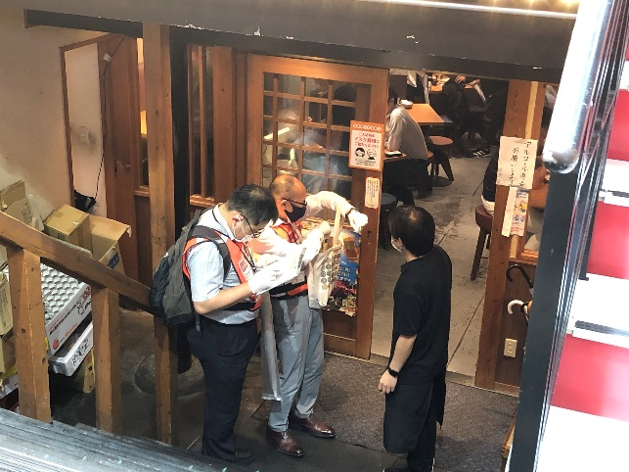
緊急事態措置の実効性確保に向けた取組み
繁華街（キタ地区、北新地地区、ミナミ地区）における重点的な夜の見回り及び店舗への働きかけ
対 象
キタ地区、北新地地区、ミナミ地区の約8,000店 ※対象エリアはＰ３参照
体 制
最大20人体制（民間委託） ※「夜の見回り隊」とは別体制。期間中に複数回、巡回。
【期間：8/2～8/31 20:00～21:30】
実施内容
「夜の見回り隊」と同様
実施状況
見回り店舗数 延べ14,296店
うち8/2～8/9（１巡）
見回り店舗数 7,455店（うち協力店舗 7,063店、未協力 201店、判断できなかった 191店）
〔協力率 97.2％ ※判断できなかった店舗除く〕
（8月1５日現在）
繁華街において、20時以降営業している店舗に対し、警察の協力の下、府職員が直接訪問し、時短要請に応じてもらえるよう個別店舗への働きかけを実施
対 象
繁華街において、20時以降営業が確認された店舗
体 制
5班（15人）体制（大阪府2人、大阪府警察1人）
【期間：8/17～8/20 20:00～21:30】

Slide 3
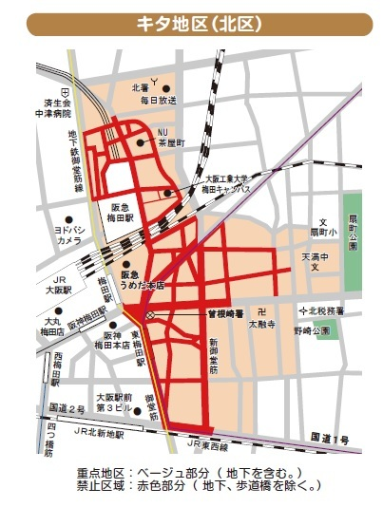
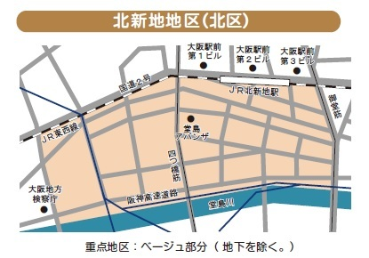
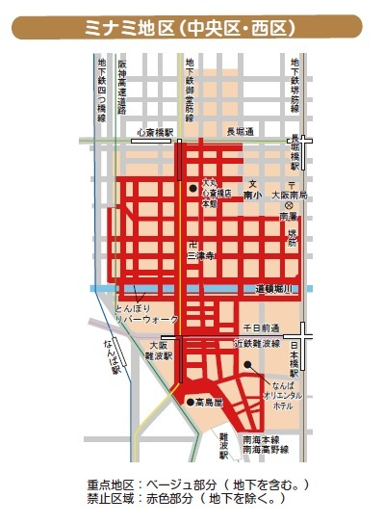
緊急事態措置の実効性確保に向けた取組み
府民への呼びかけ（外出自粛、路上飲みへの注意喚起等）にかかる広報活動について
○各市町村、消防等と連携した活動
・青色防犯パトロール車（27市町140台）、消防車、ゴミ収集車、広報車の巡回による呼びかけの実施
・防災行政無線、広報誌、ＳＮＳ等を活用した発信
・鉄道（ＪＲ、大阪メトロ等）や高速道路等のデジタルサイネージ、車内放送による呼びかけの実施
など

